Slide 1
Rancang Bangun Robot Vision Untuk Object Finding
Menggunakan Color Tracking pada perangkat
RaspberryPi

Slide 2
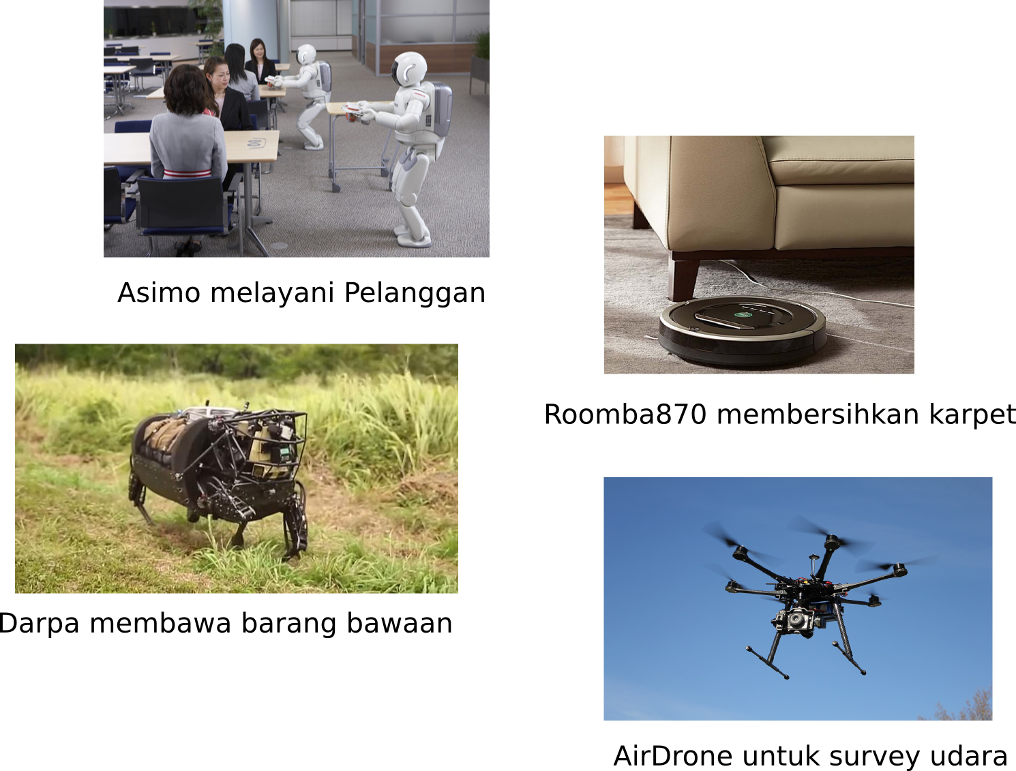

Slide 3
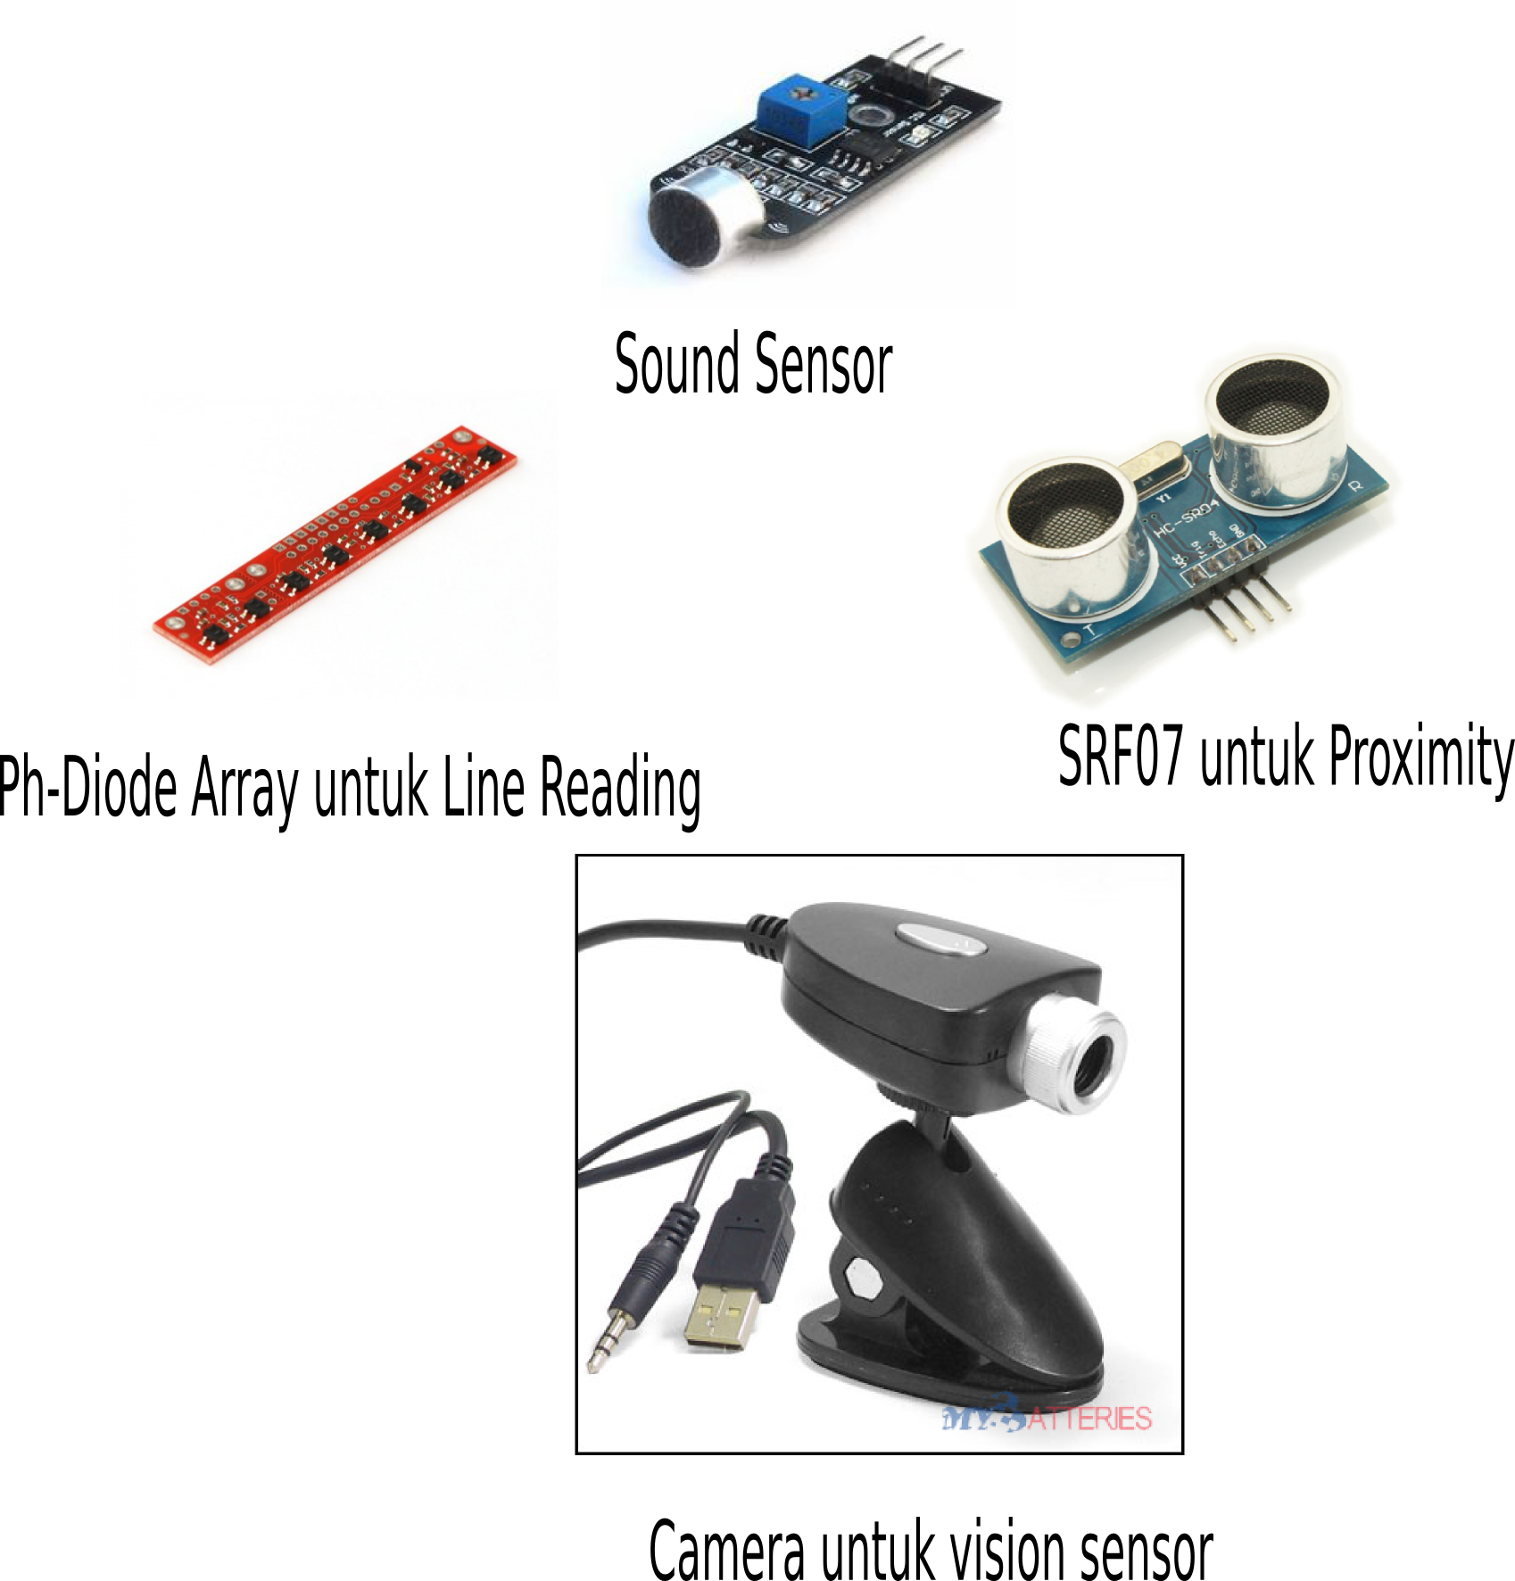

Slide 4
Mengapa memilih Vision?
Dengan ketersediaannya yang luas, konten informasi tinggi, dan kesesuaian untuk lingkungan manusia serta harga yang murah dari kamera warna sistem vision menjadi cocok untuk banyak platform robot. (Brett,2010)

Slide 5
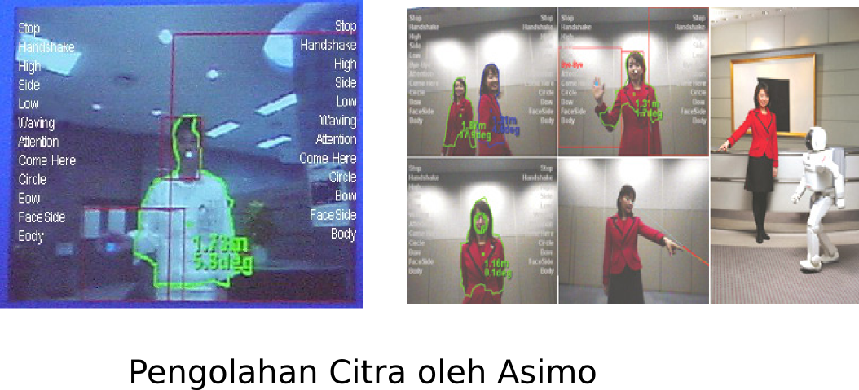
Jenis Kamera : CCD
Processor : 20 Unit Honda Propietary CPU
Harga : $2.500.000

Slide 6
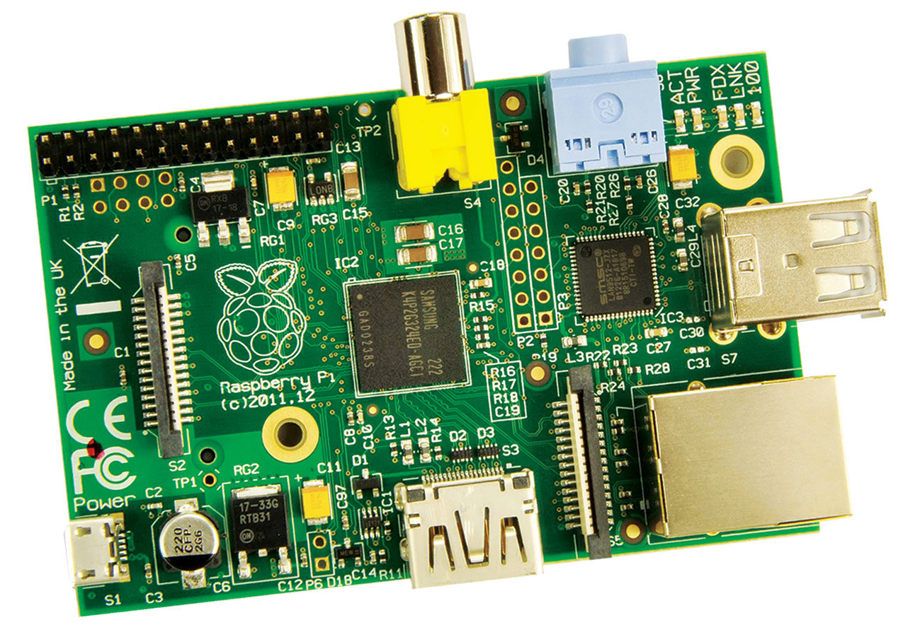
CPU : 700 MHz
RAM : 512 MB
USB : 2x USB 2.0
HMI : HDMI
$ 60

Slide 7
Rumusan masalah
Bagaimana merancang dan membangun robot vision berbasis color tracking menggunakan perangkat RaspberryPi.

Slide 8
Batasan Masalah
Warna objek yang menjadi bahan uji adalah warna yang
ditentukan dalam program yang digunakan dalam robot.
Penjejakan objek hanya berdasarkan warna, bukan
berdasarkan bentuk atau kontur.
Algoritma robot hanya untuk mencari satu jenis warna,
bukan dua atau lebih warna dalam waktu sama.
Algoritma robot tidak dirancang untuk menjejak lebih dari
satu objek.
Robot bekerja pada tingkat pencahayaan yang relatif
konstan.
Perangkat Raspberry Pi dijalankan secara default tanpa overclock maupun modifikasi hardware lainnya.

Slide 9
Apa itu robot vision?
Robot Vision adalah mesin automatis atau semi-automatis yang mampu memperoleh informasi melalui proses akuisisi dan pemrosesan citra.

Slide 10
Bagaimana Robot menemukan objek?
Robot mampu mendapatkan posisi objek terhadap dirinya berdasarkan pengolahan citra yang didapatkan oleh kamera yang ada pada robot
Robot mampu mendekati objek berdasarkan informasi yang diperoleh dari proses penentuan posisi sebelumnya.

Slide 11
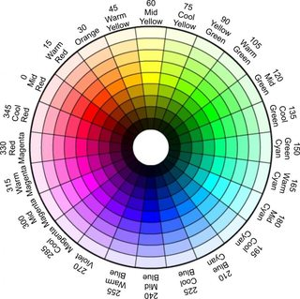
Mode Warna HSV

Slide 12
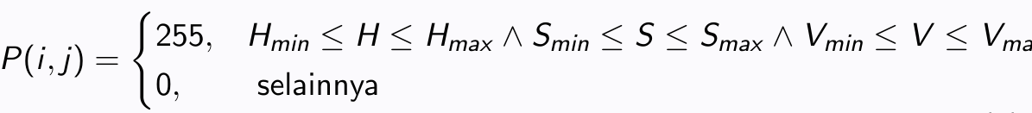
Thresholding

Slide 13
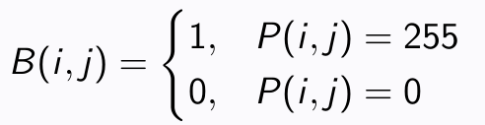
Binary image

Slide 14
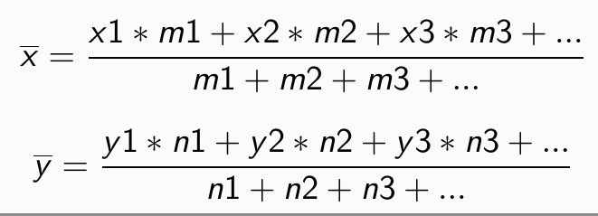
Centroid

Slide 15
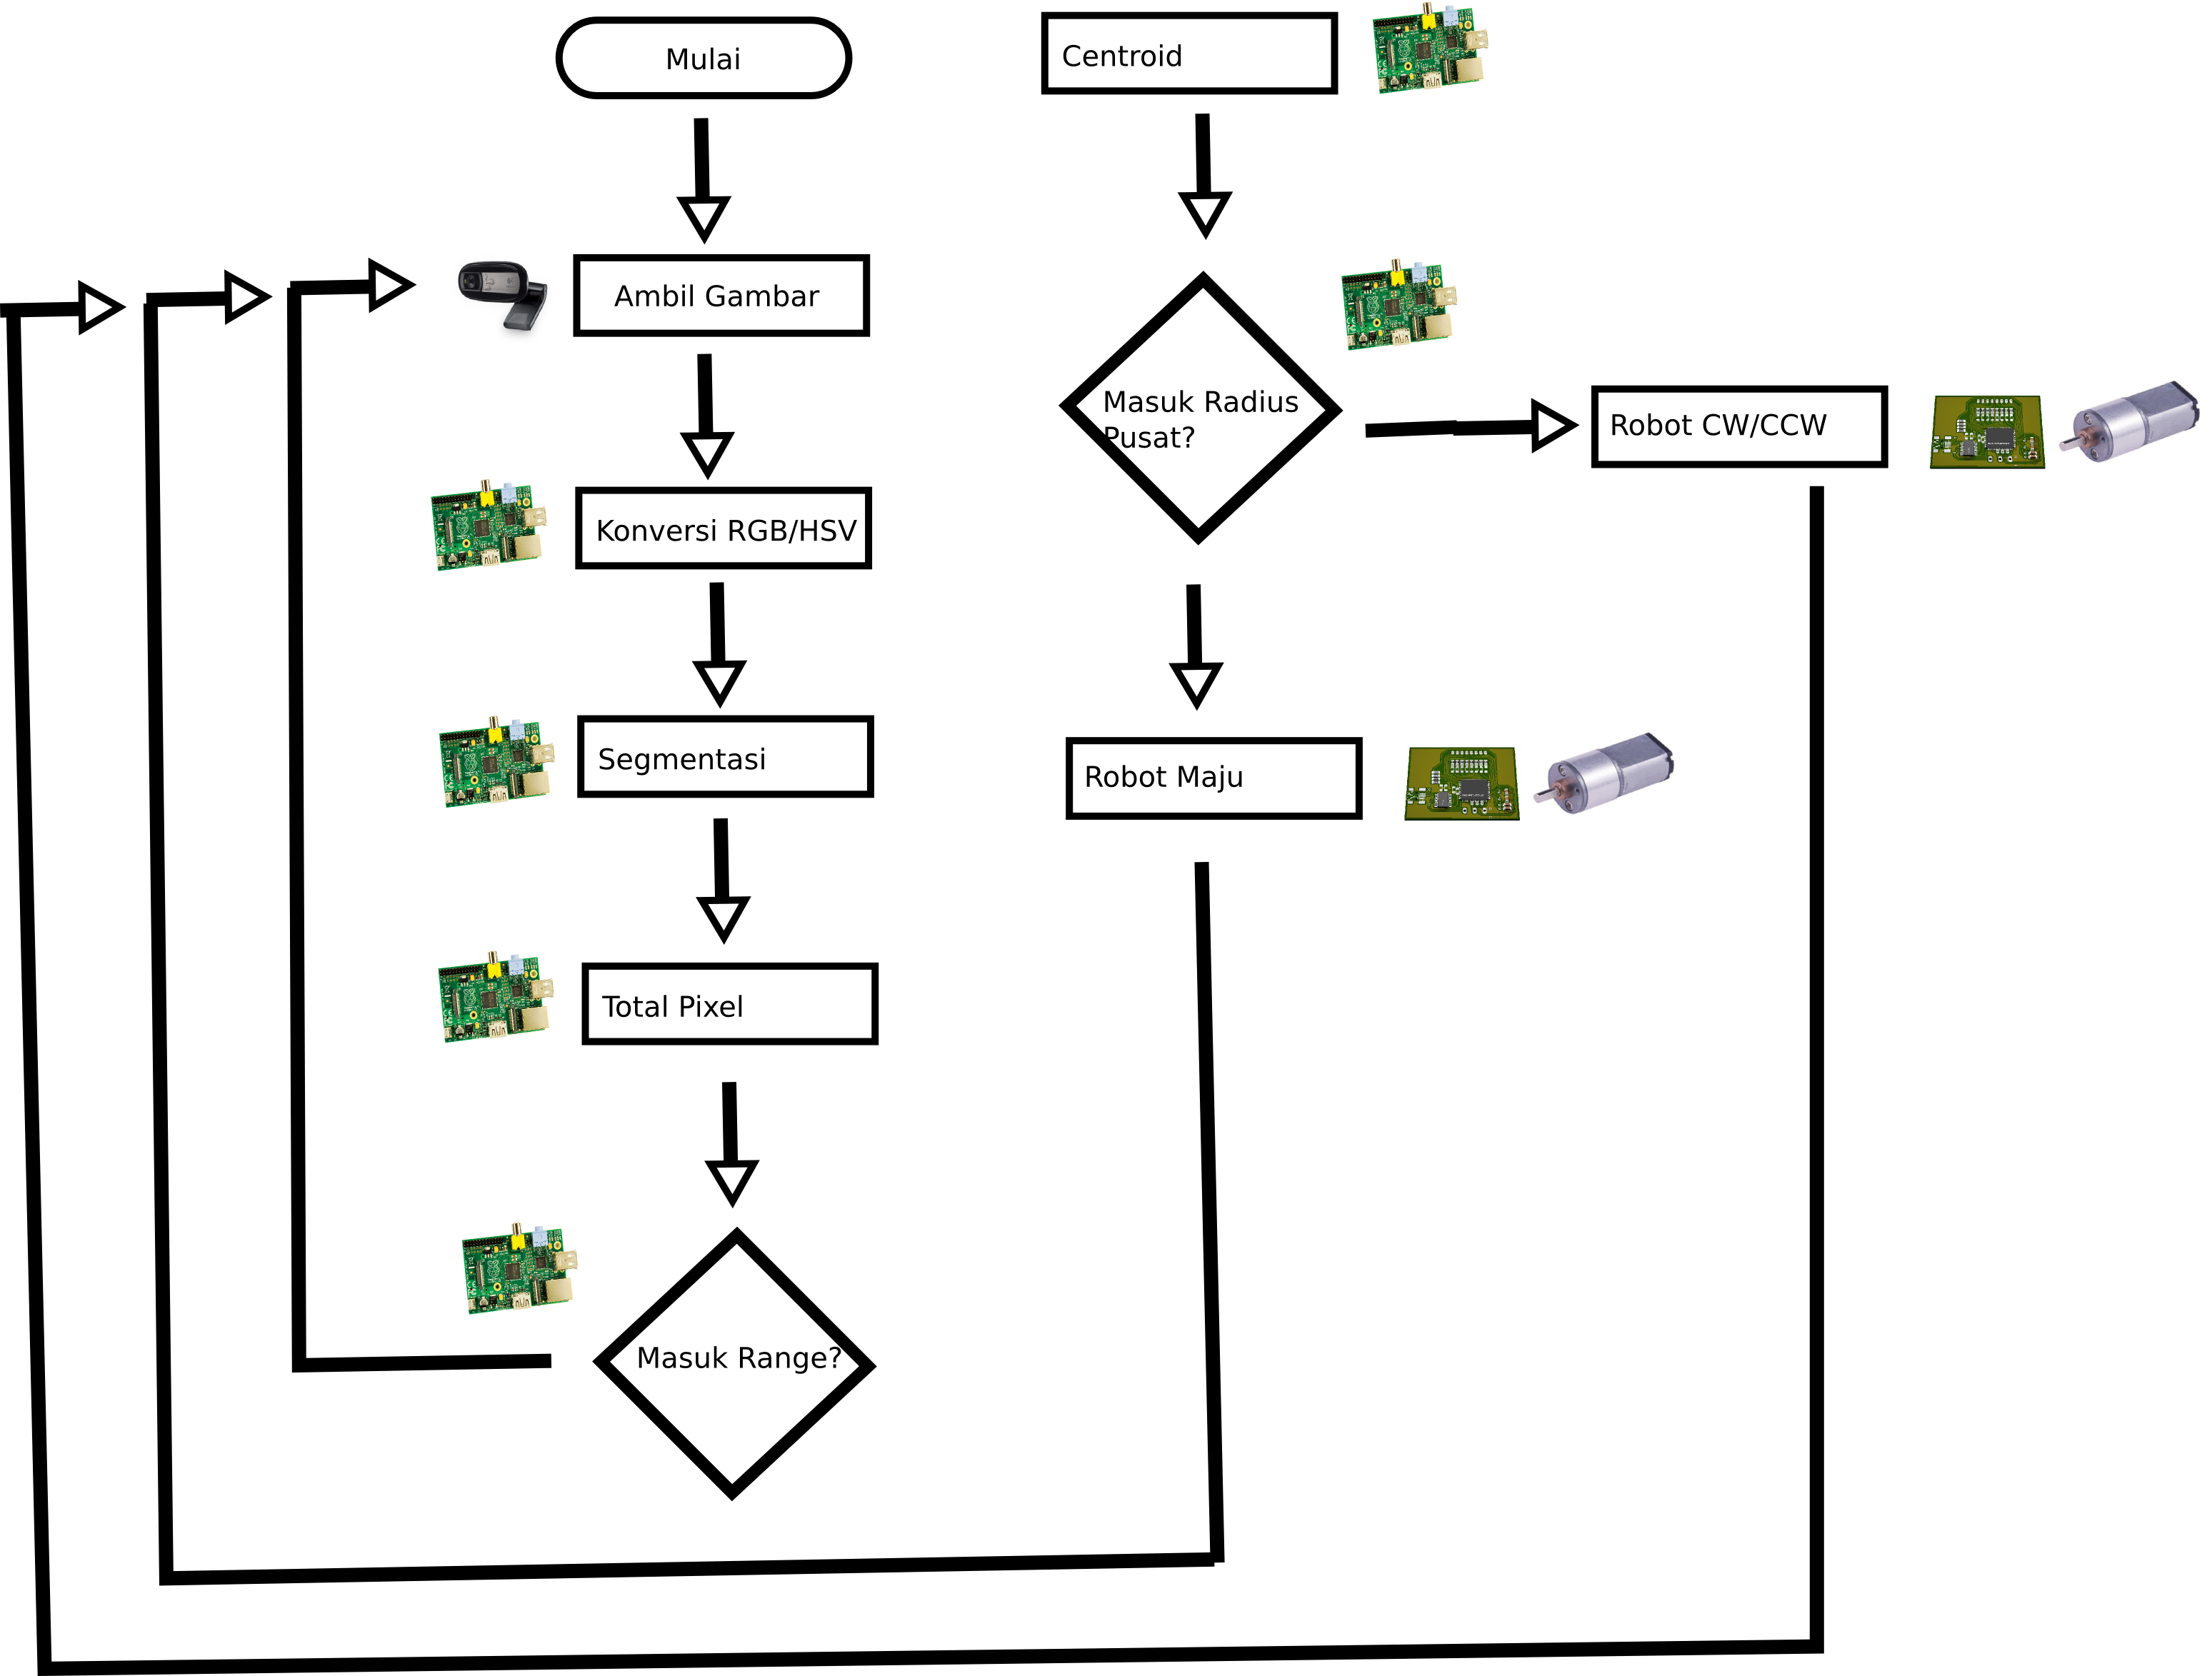
Algoritma

Slide 16
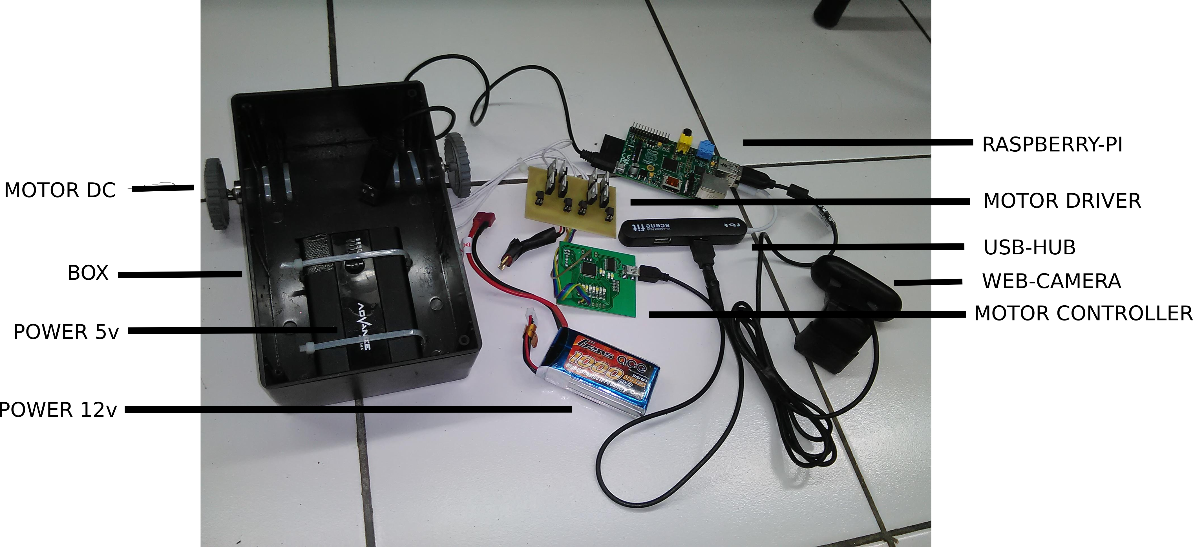
Rakitan

Slide 17
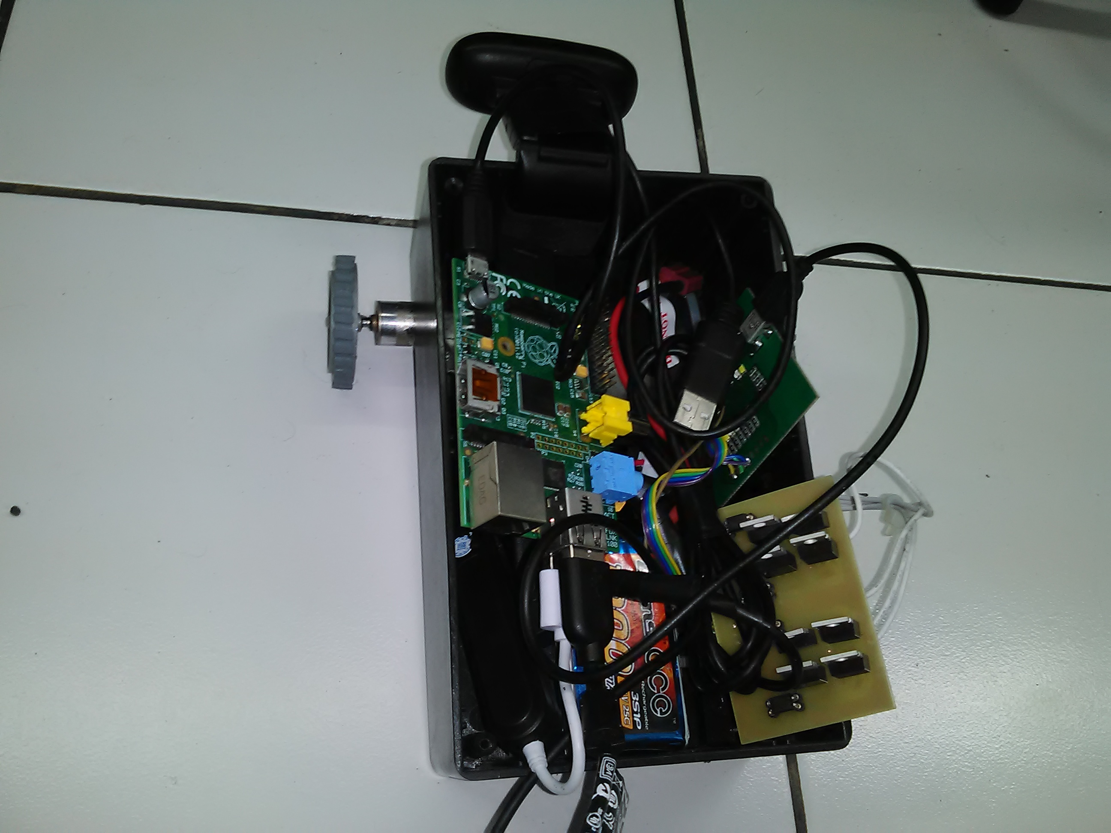
Siap Uji

Slide 18
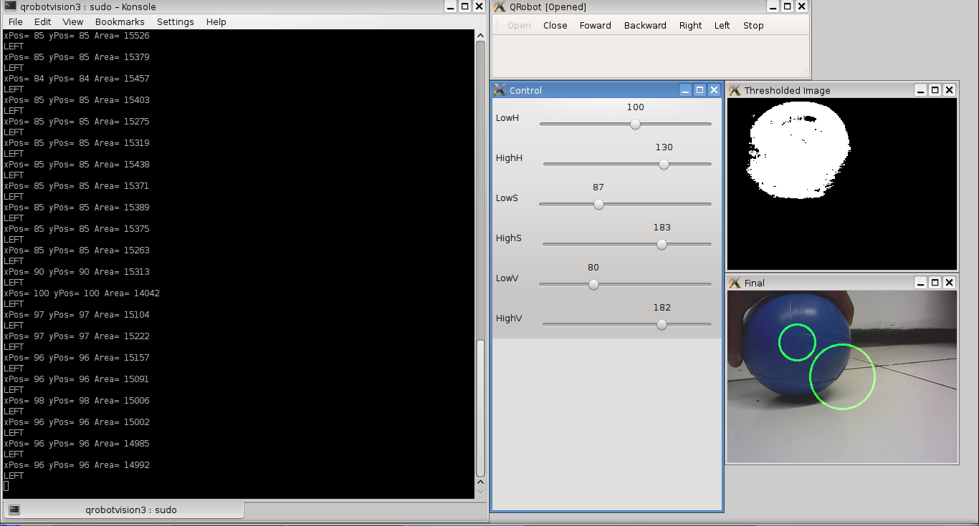
Perangkat lunak Robot

Slide 19
Nilai HSV
Untuk rentang Hue warna biru adalah 100-130
OPEN-FOLDER

Slide 20
Nilai HSV
Untuk mendapatkan nilai S dan V diambil 440 gambar
Mengambil 10 gambar setiap kenaikan jarak 15cm mulai dari 0cm hingga 645 cm
Atur jangkauan HSV agar mendapat pixel hasil threshold terbanyak dari pixel objek
Batas terjauh adalah 585 cm
OPEN-TABLE

Slide 21
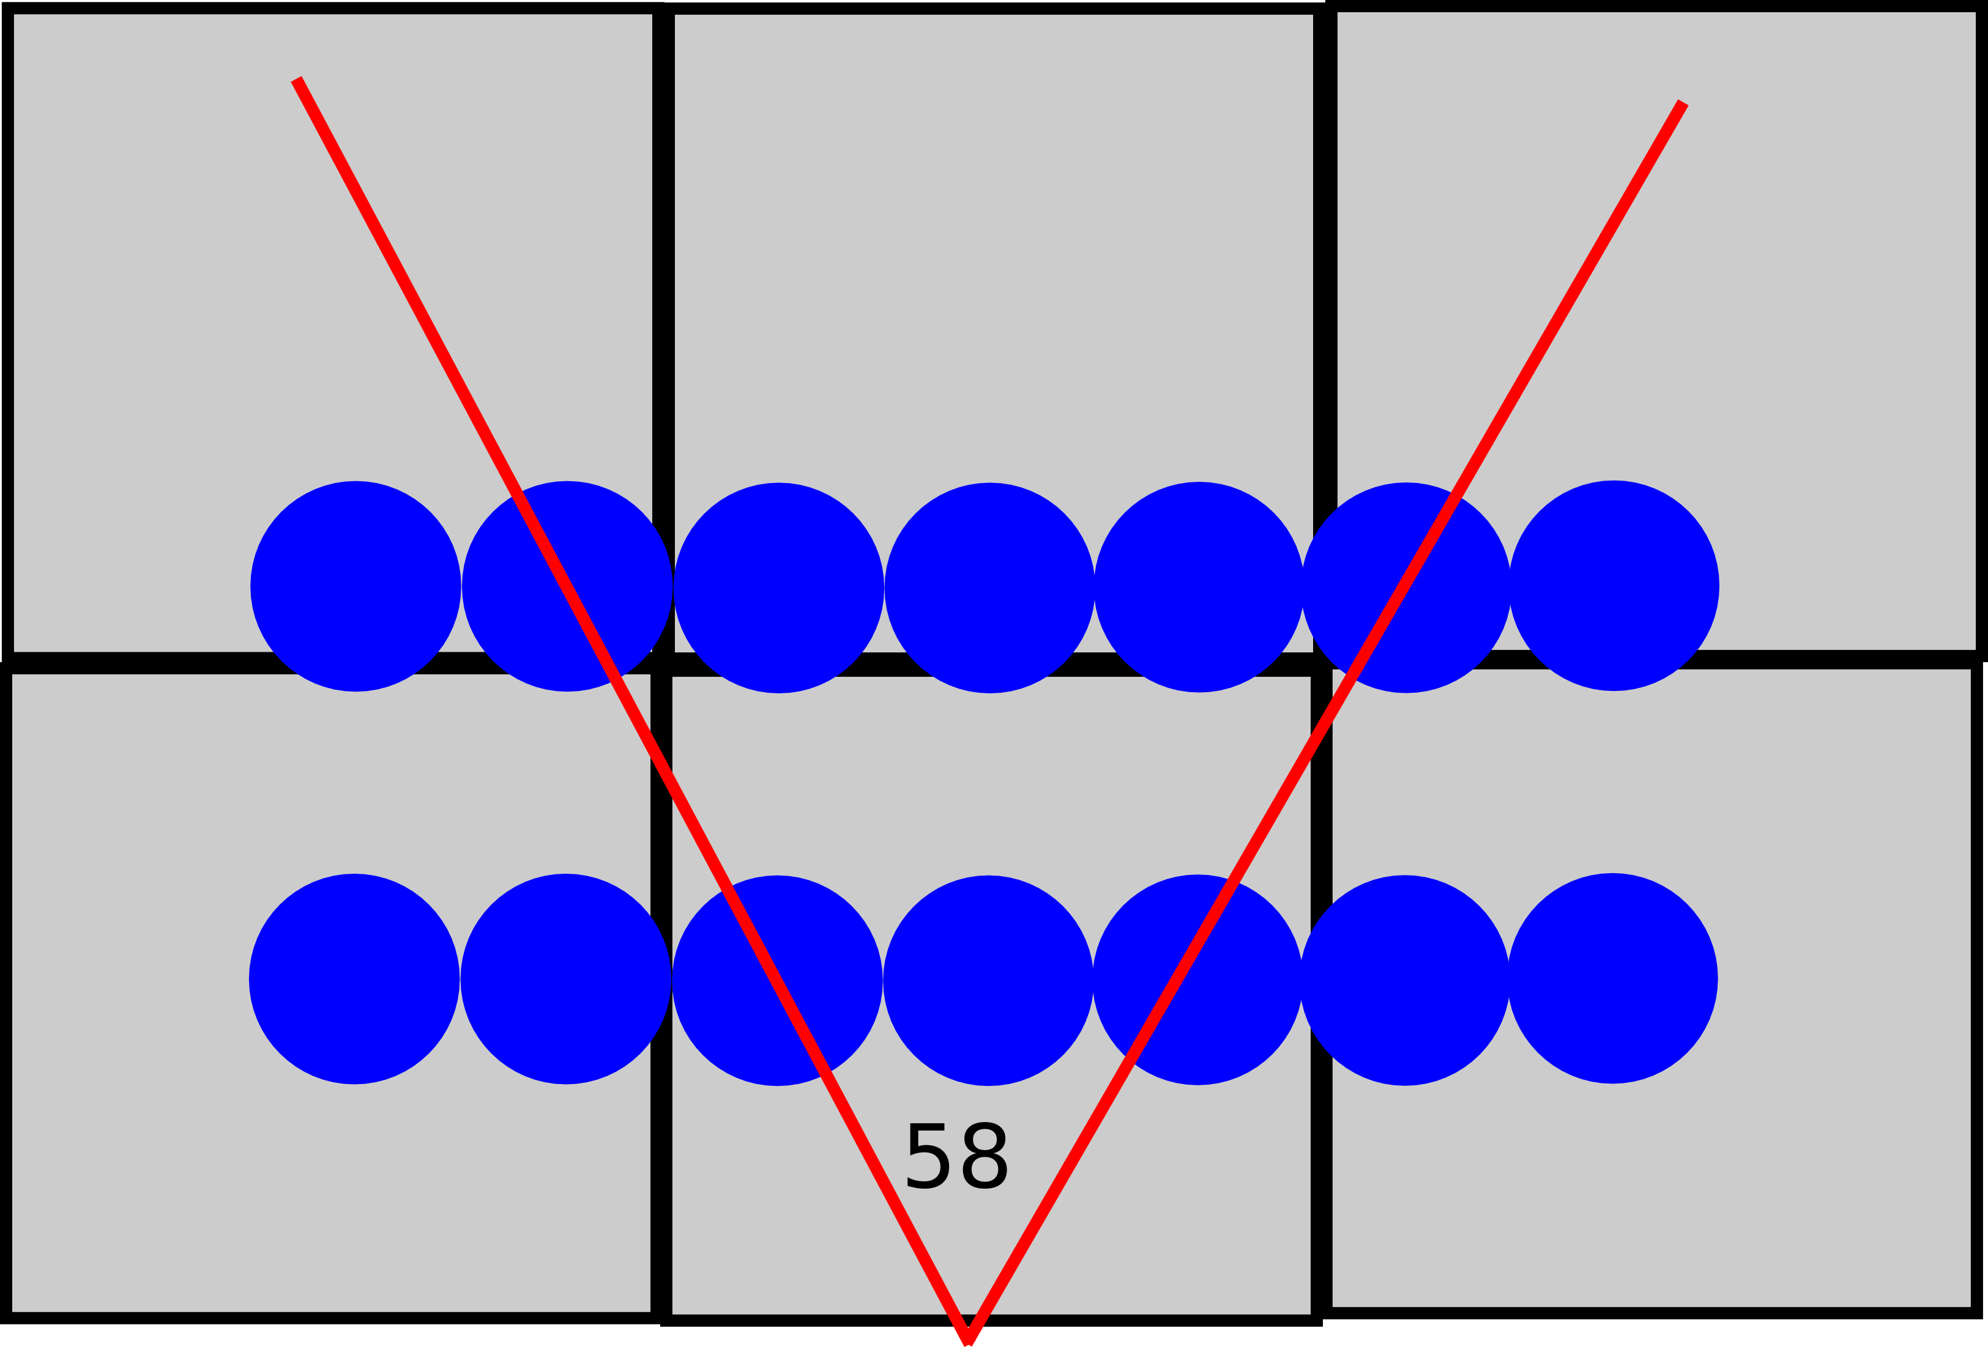
Field Of View

Slide 22
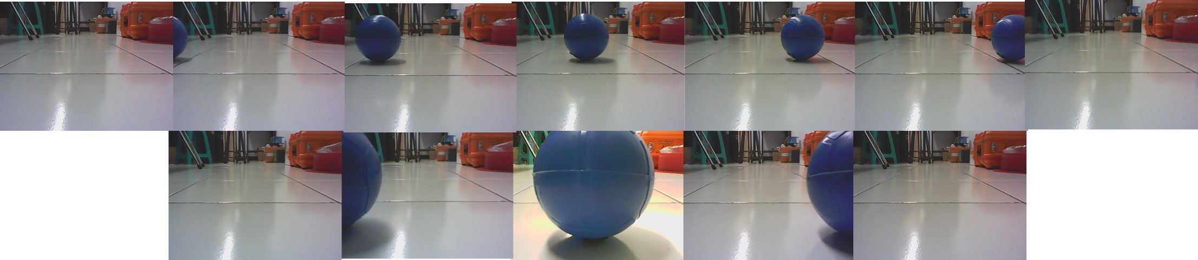
Field Of View

Slide 23
Uji jarak
Robot telah diuji untuk menemukan objek bola pada jarak 585 cm
Dalam 10 kali pengujian, robot tidak mengalami kegagalan
OPEN-FOLDER

Slide 24
Duty-Cycle dan RPM
Pengaturan duty-cycle pada controller motor
OPEN-FOLDER
Pengujian duty-cycle terhadap PWM menggunakan stroboskop
OPEN-FOLDER
OPEN-TABLE
Kecepatan robot yang dapat digunakan adalah kecepatan pada duty-cycle 20 hingga 90 persen
OPEN-FOLDER

Slide 25
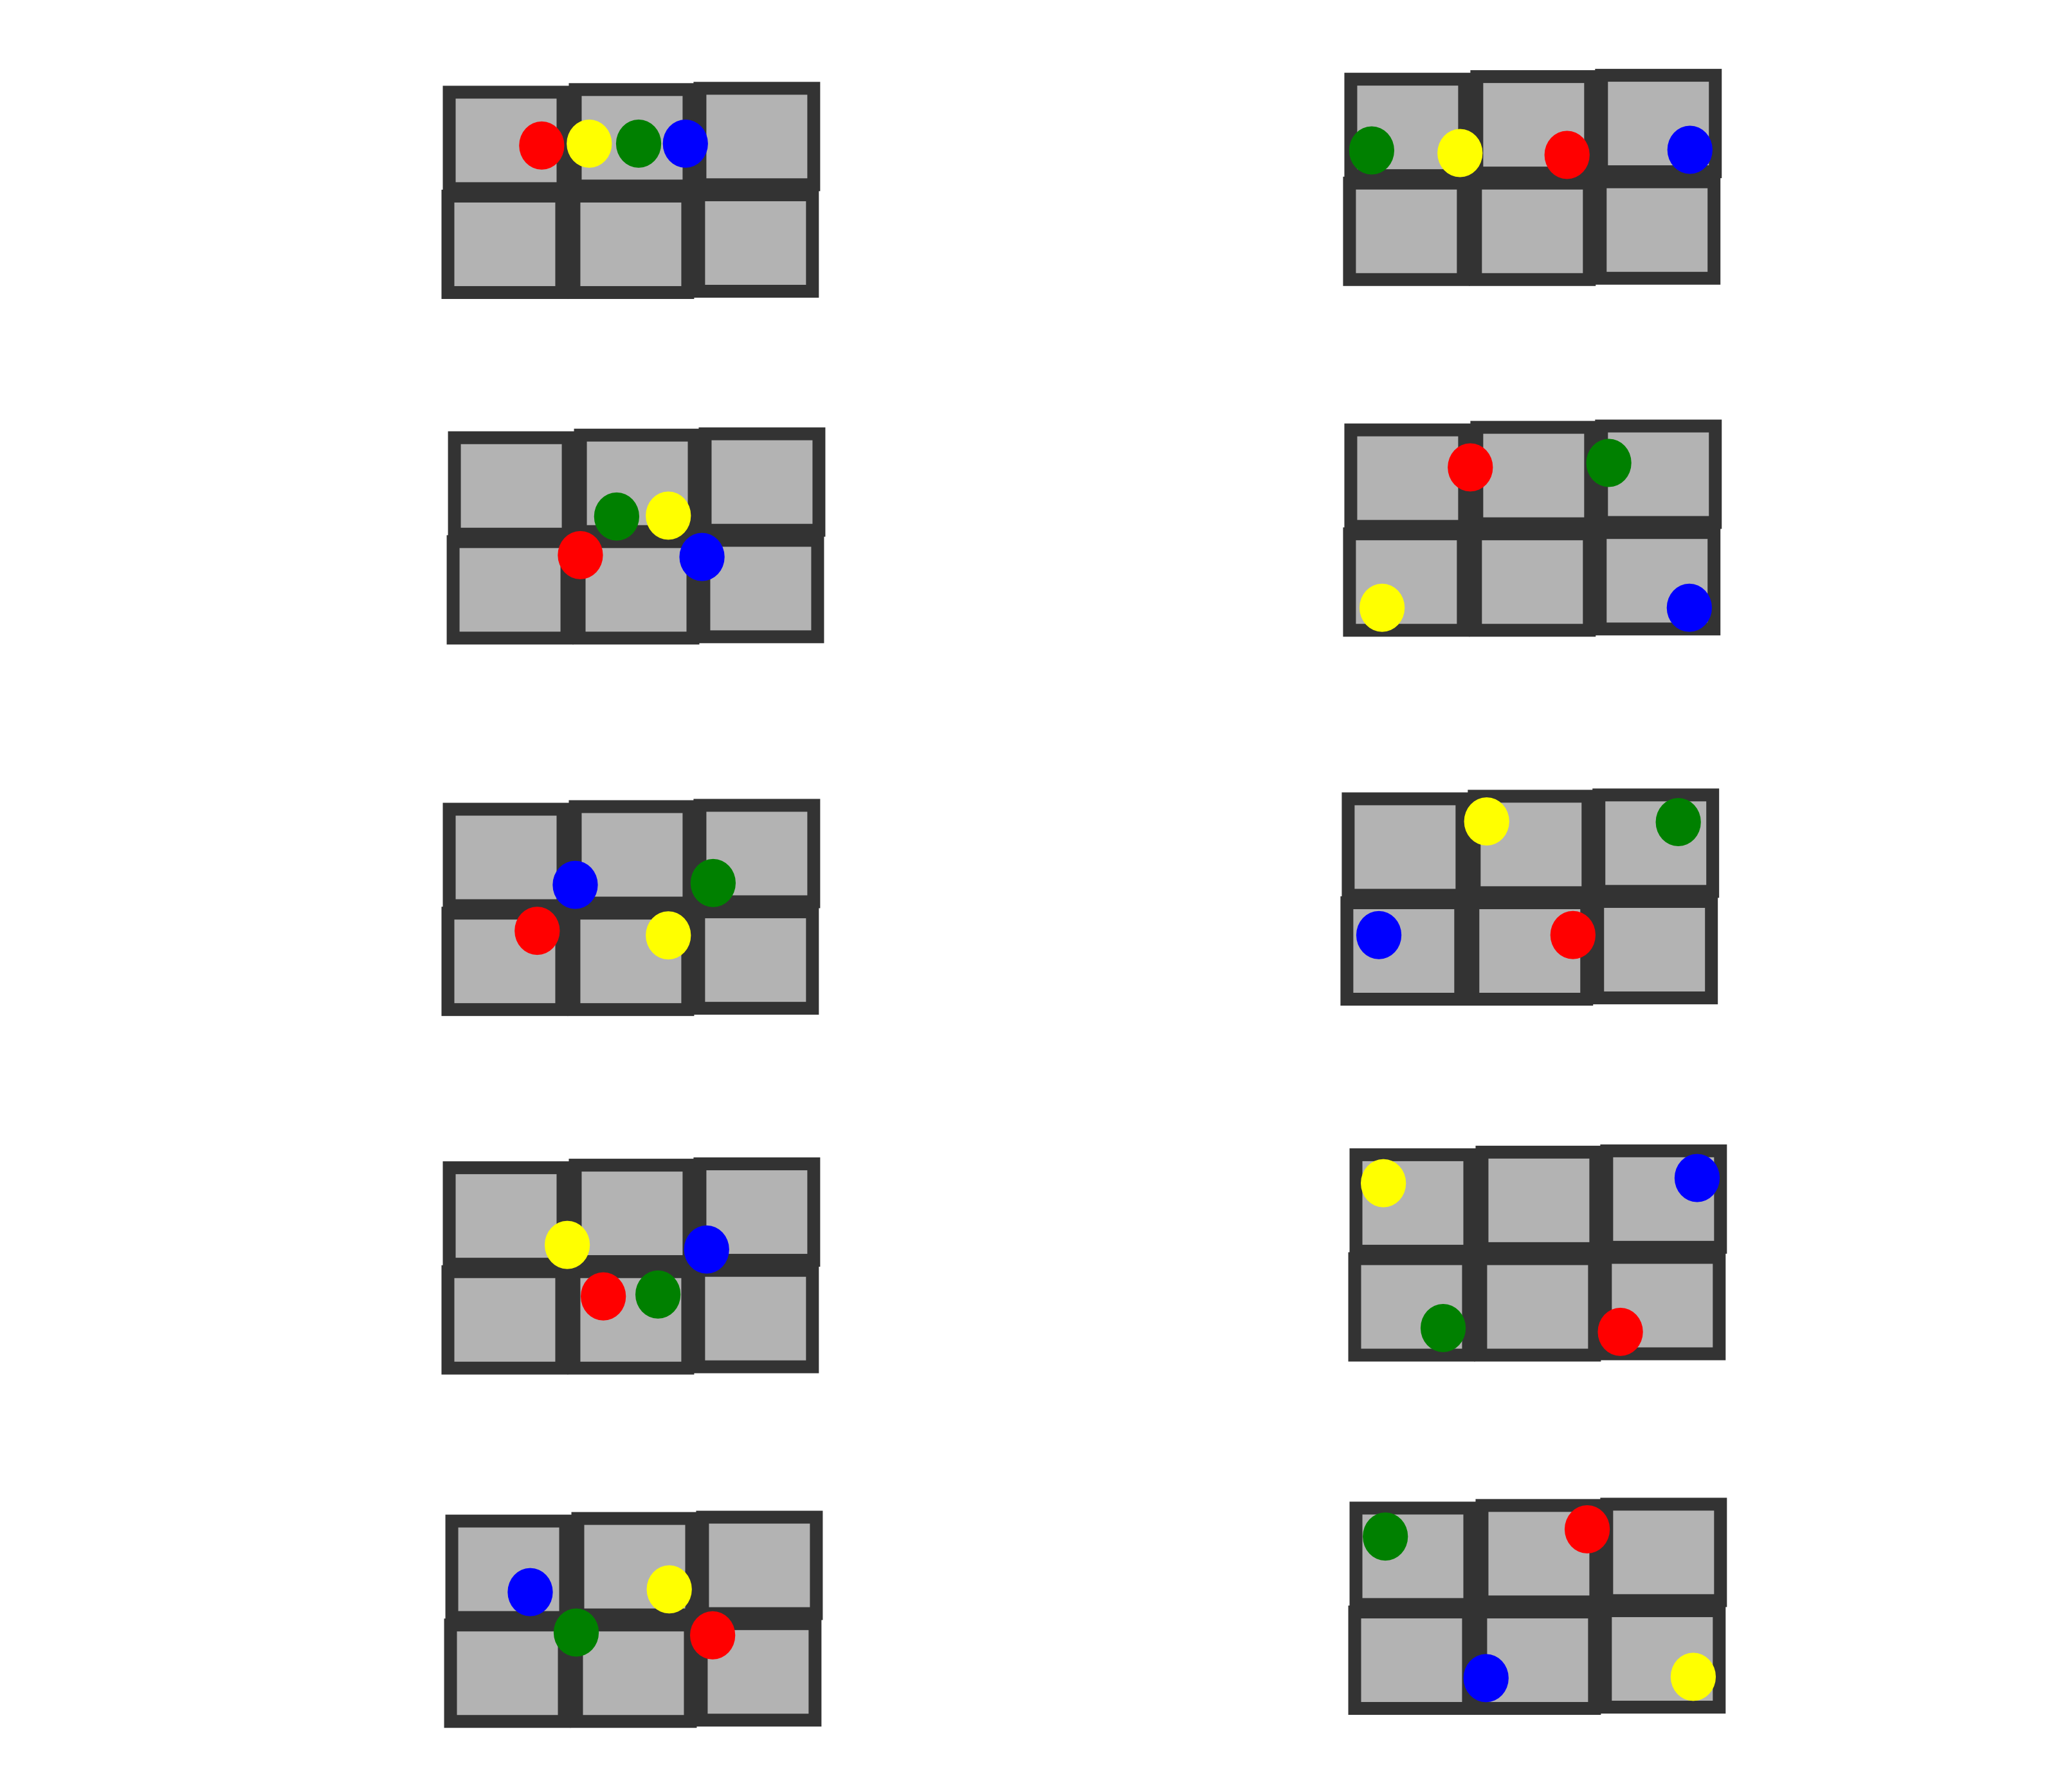
Pengujian pemilihan warna

Slide 26
Pengujian pemilihan warna
Dalam 10 posisi berbeda robot mampu menemukan bola dengan warna yang dicari diantara warna bola lain
OPEN-FOLDER

Slide 27
Pengujian pemilihan warna
Untuk memilih warna robot cukup dengan mengubah nilai Hue tanpa perlu mengubah nilai S dan V
OPEN-FOLDER

Slide 28
Pengaruh Pencahayaan
Robot diuji pada lumen yang berbeda yaitu 198, 74, 32, 17, 5, dan 0 gelap
Setiap tingkat lumen menghasil pixel hasil threshold yang berbeda
Pencahayaan berpengaruh signifikan terhadap nilai S dan V
OPEN-FOLDER
OPEN-TABLE

Slide 29
SAKALANGKONG

